Slide 1

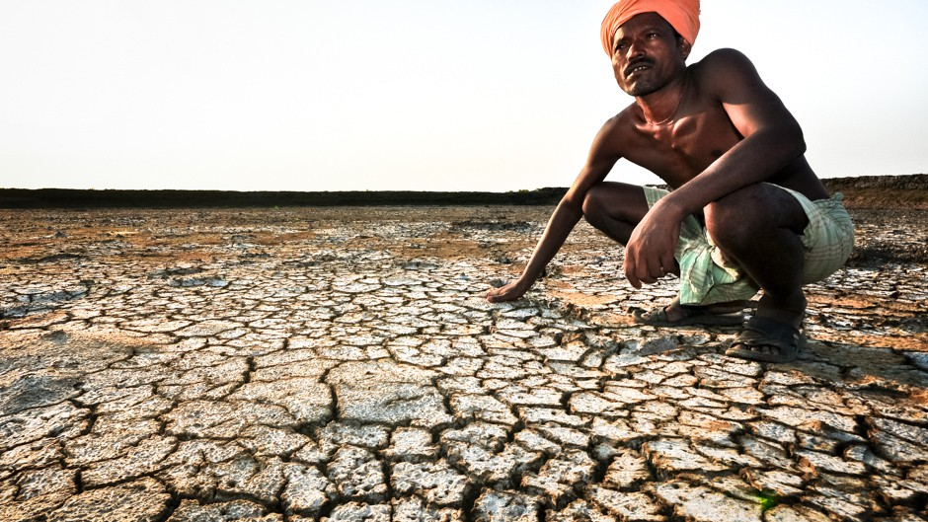


Neljän linssin ulottuvuudet ja mittarit
Osa 3
Globaali ekologinen
Globaali
Ekologinen
Miten voimme kunnioittaa koko planeetan hyvinvointia?

Slide 2
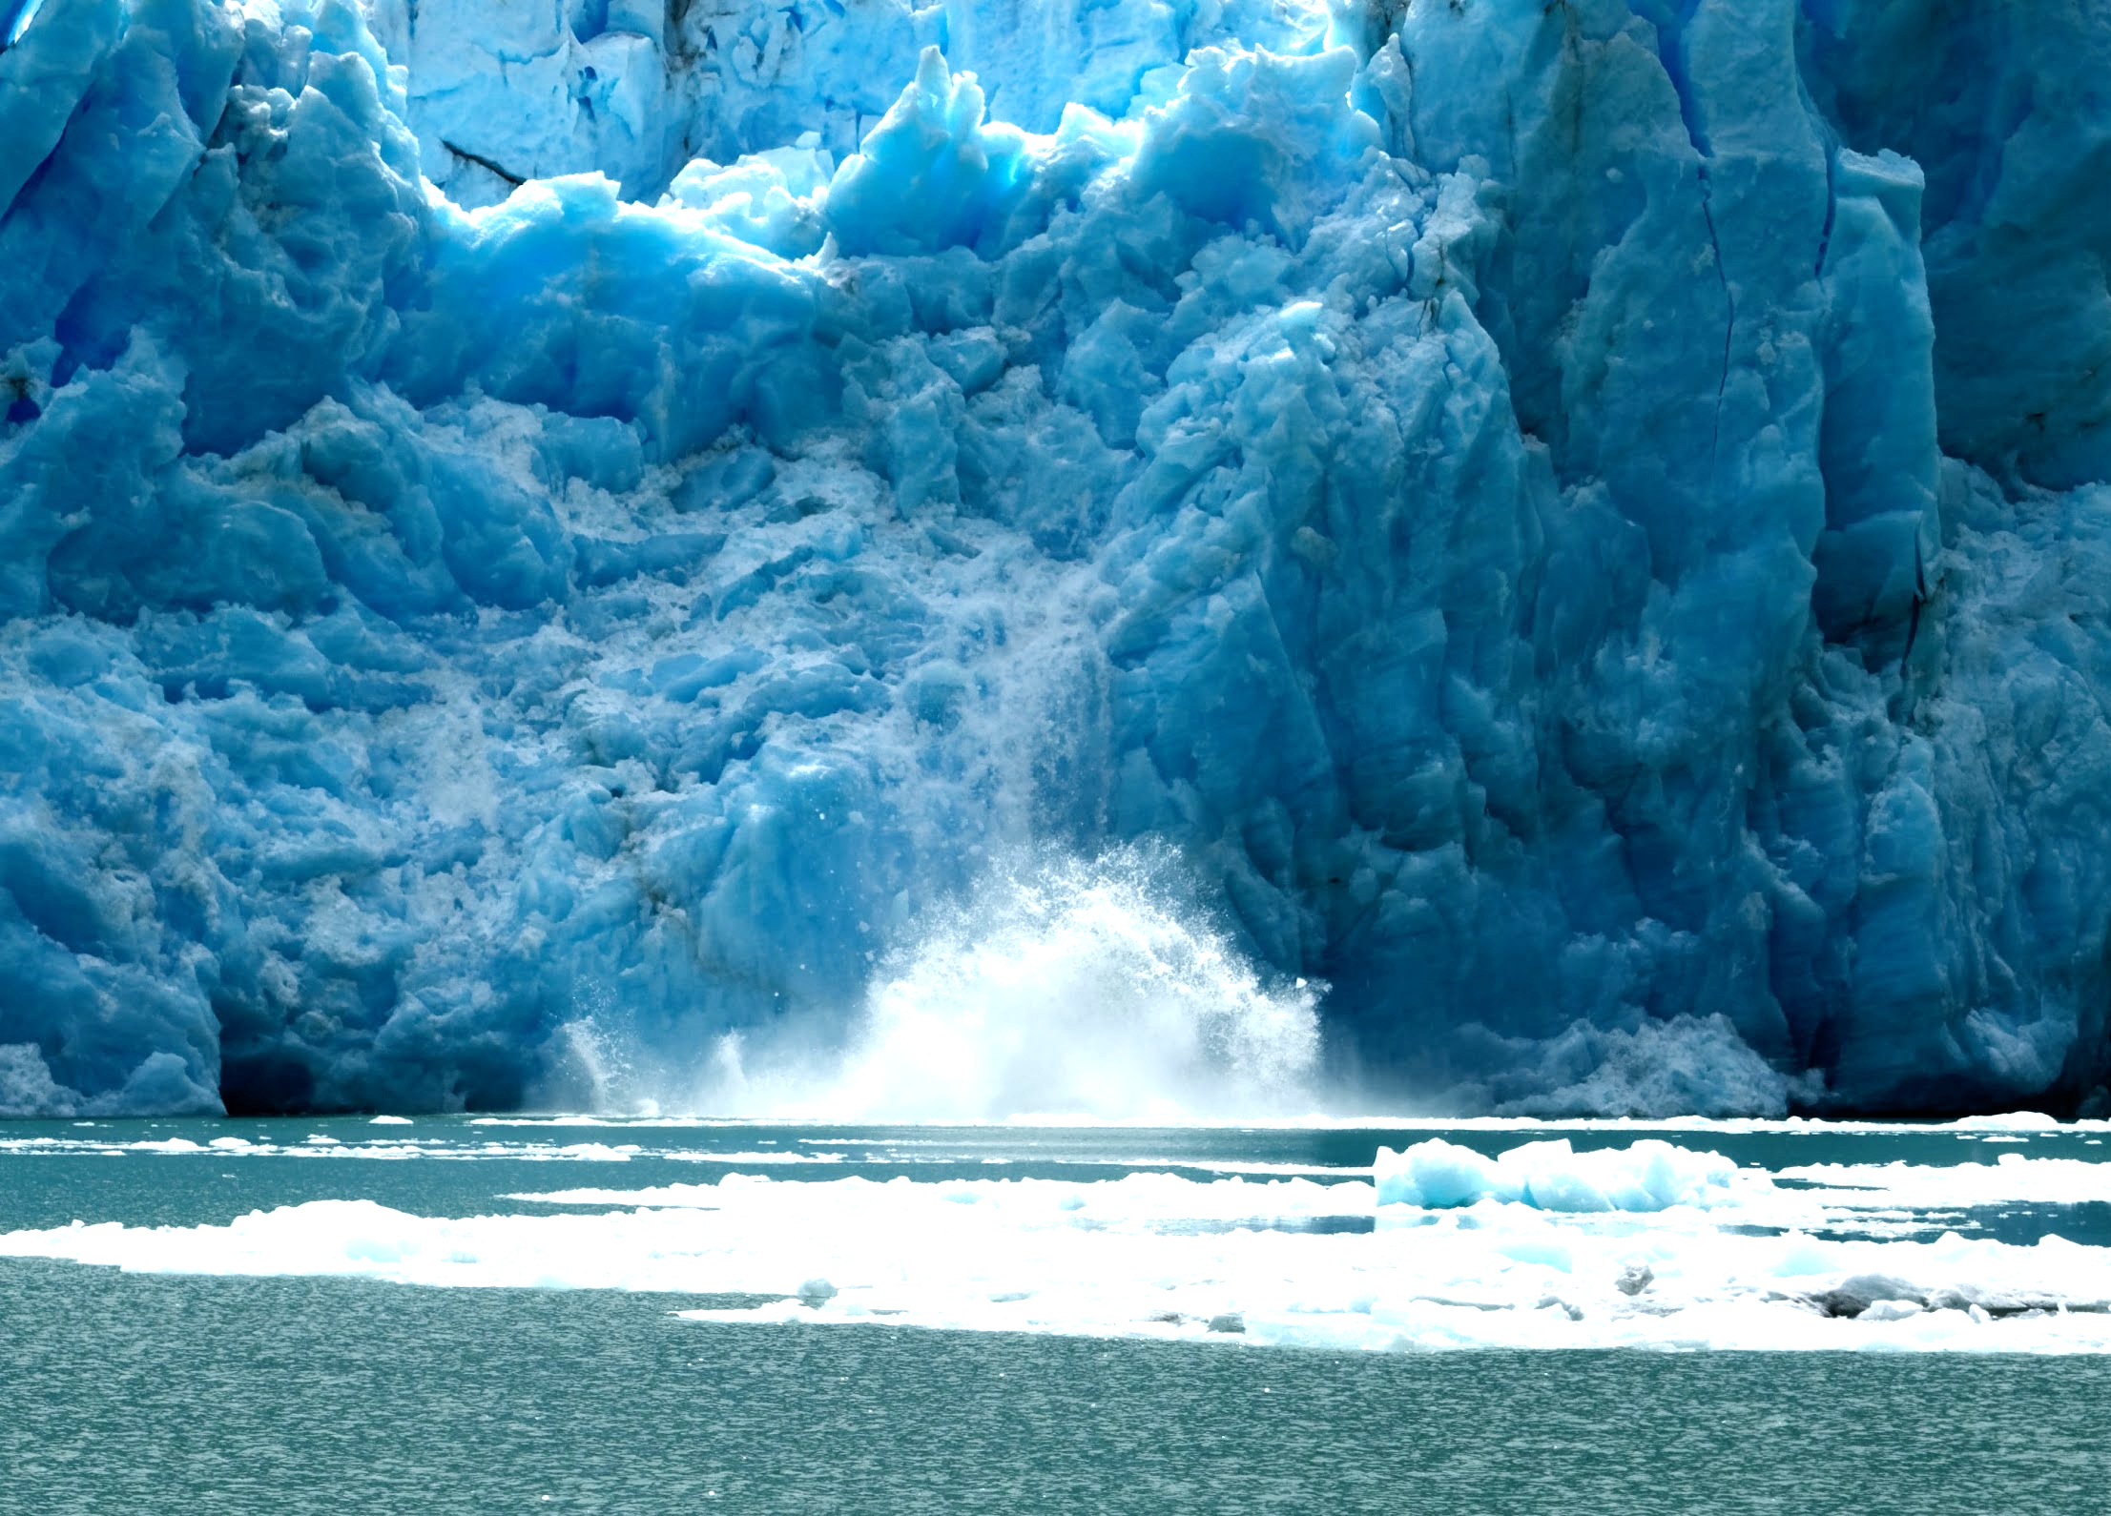
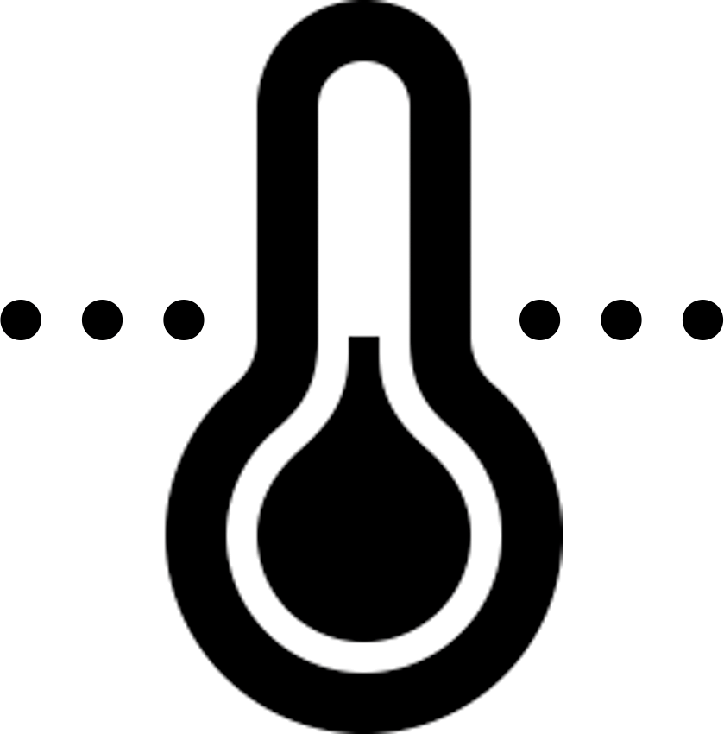
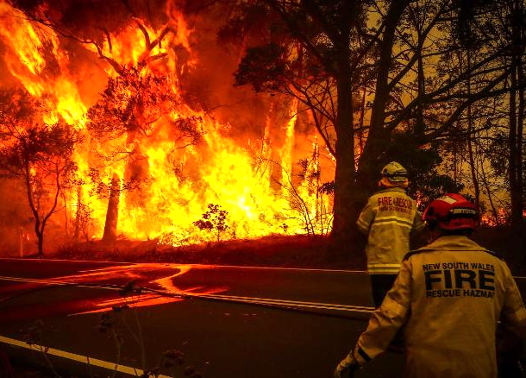
Ilmastonmuutos
Globaali ekologinen
Ehdotuksia mittareiksi/indikaattoreiksi:
Kasvihuonekaasujen kuten hiilidioksidin, metaanin ja typen oksidien vapauttaminen ilmaan ja ilmakehään vahvistaa maapallon luonnollista kasvihuoneilmiötä, sillä ne pidättävät lämpöenergiaa poistumasta ilmakehästä. Tämä aiheuttaa ilmaston lämpenemistä, joka puolestaan aiheuttaa lämpötilojen nousua, kuivuutta, tulvia ja myrskyjä sekä merenpinnan nousua.
Kasvihuonekaasujen määrä (tonnia)
CO2- päästöjen määrä
Derived from DEAL
doughnuteconomics.org

Slide 3
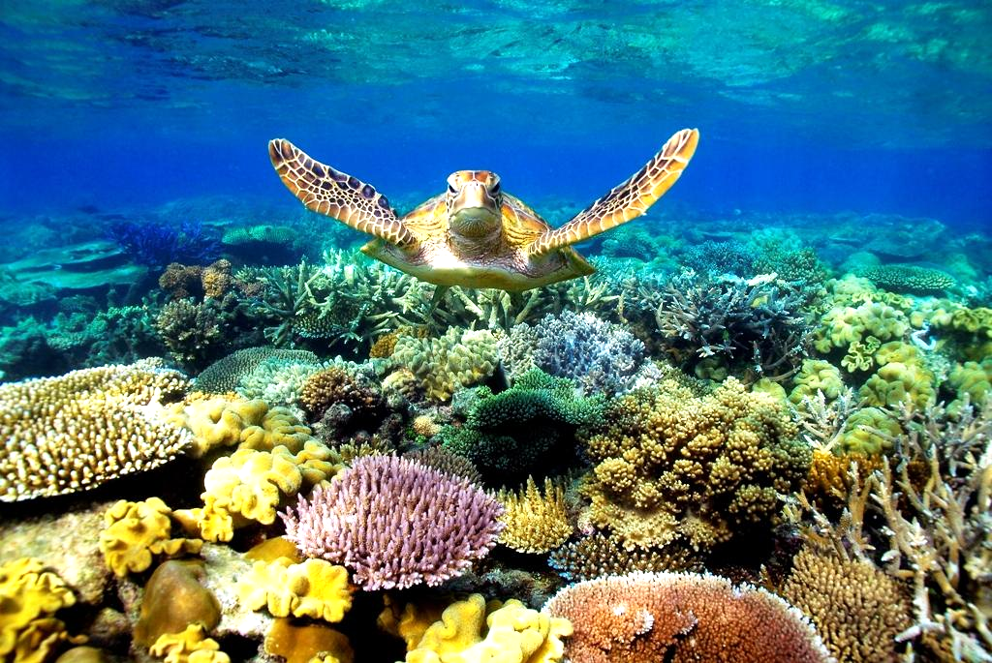

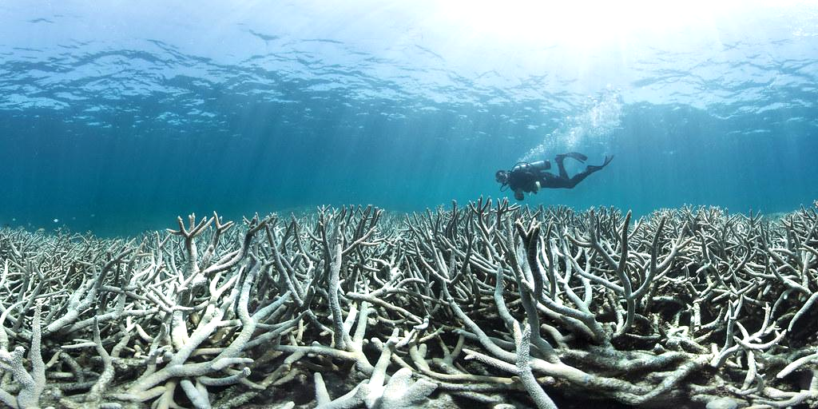
Merten happamoituminen
Globaali ekologinen
Ehdotuksia mittareiksi/indikaattoreiksi:
Katso edellinen dia
Noin yksi neljäsosa ihmisten aiheuttamasta hiilidioksidista liukenee jossakin vaiheessa mereen. Meressä hiilidioksidi muodostaa hiilihappoa ja laskee pintaveden pH-arvoa. Veden happamuus poistaa karbonaatti–ioneja, jotka ovat tärkeitä rakennusosia monille mereneläville kuoren muodostamiseen. Tämän puuttuvan aineosan takia korallien, äyriäisten, planktonien sekä muiden eliöiden on haastavaa kasvaa ja selvitä, mikä puolestaan vaarantaa meren ekosysteemin ja ravintoketjun.
Derived from DEAL
doughnuteconomics.org

Slide 4
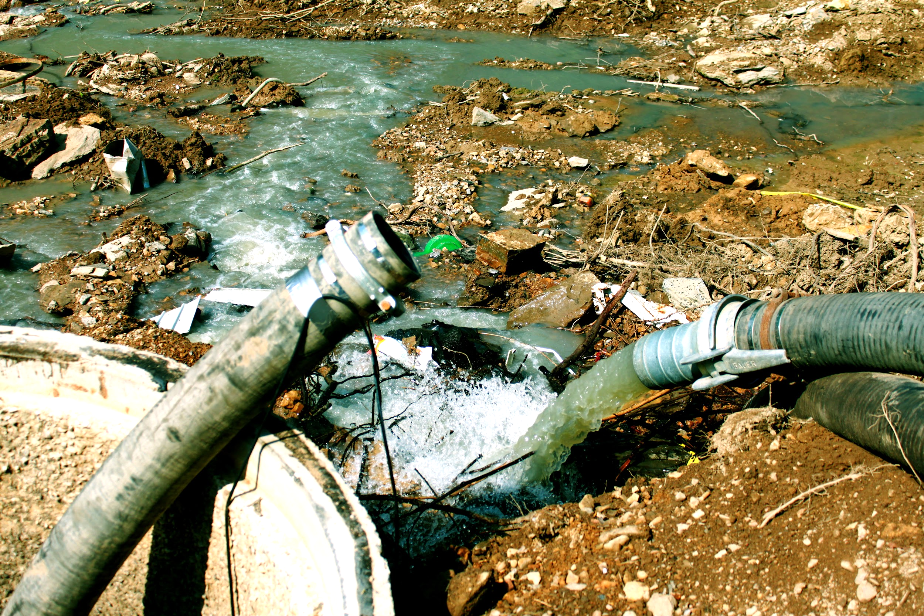

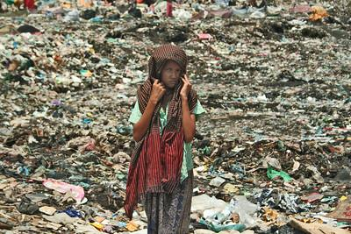
Saasteet ja jätteet
Globaali ekologinen
Kun muovit ja myrkylliset yhdisteet kuten synteettiset orgaaniset saasteet sekä raskasmetallit vapautuvat eliökehään, ne voivat jatkaa olemassaoloaan vielä pitkän aikaa. Tämän seurauksena voi syntyä peruuttamattomia vaikutuksia. Niiden kertyessä esimerkiksi lintujen ja nisäkkäiden kehoihin ne vähentävät hedelmällisyyttä sekä vaarantavat maan ja merien ekosysteemejä.
Ehdotuksia mittareiksi/indikaattoreiksi:
Kokonais (yhdyskunta) jätteiden kierrätys (%)
Derived from DEAL
doughnuteconomics.org

Slide 5
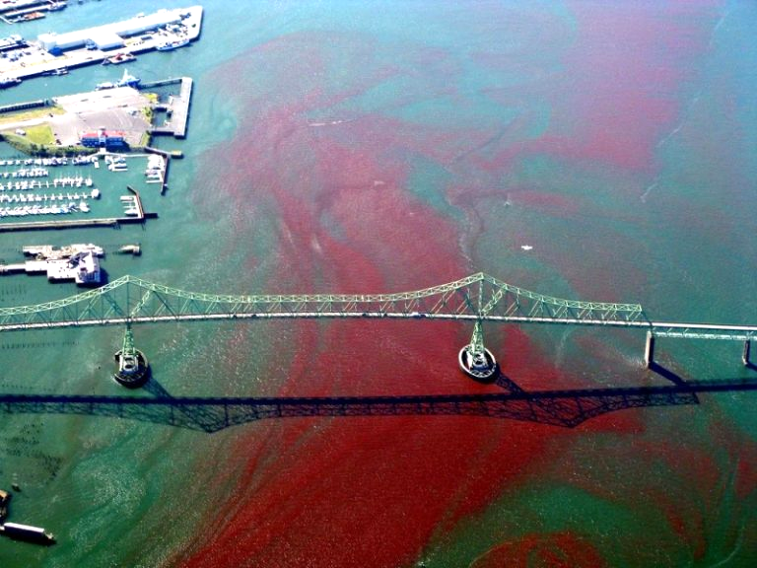

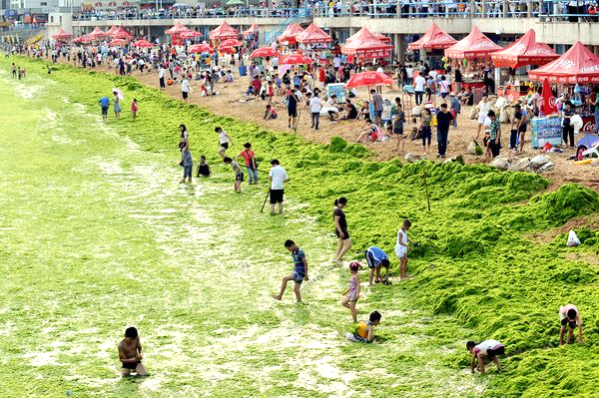
Lannoitteiden liikakäyttö
Globaali ekologinen
Ehdotuksia mittareiksi/indikaattoreiksi:
Reaktiivista typpeä ja fosforia käytetään laajalti maatalouden lannoitteina, mutta vain pieni osa käytetystä lannoitteesta kuluu viljelykasvien käyttöön. Suurin osa ylijäämästä valuu jokiin, järviin ja meriin, missä se aiheuttaa levien liikakasvua. Rehevöitymisprosessi voi lopulta kuluttaa loppuun vedessä olevan hapen ja tappaa muut vedenelävät.
Planetaaristen rajojen viitekehyksessä lannoitteiden liikakäyttöön viitataan “biogeokemiallisena virtauksena”.
Vesistöjen typpikuormitus (tonnia)
Derived from DEAL
doughnuteconomics.org

Slide 6

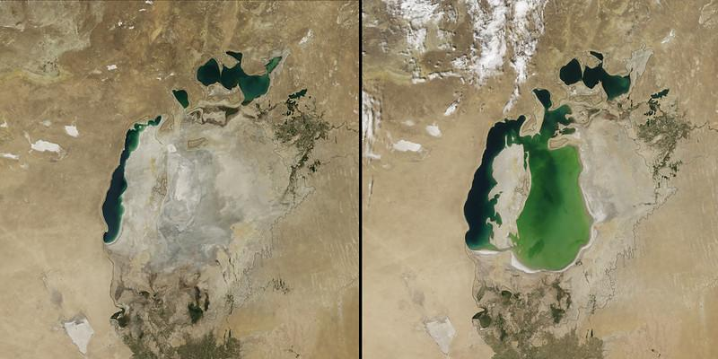
Veden saatavuus
Globaali ekologinen
Ehdotuksia mittareiksi/indikaattoreiksi:
Vesi on elämälle välttämätön yhdiste ja sitä käytetään niin maataloudessa, teollisuudessa kuin kotitalouksissa. Kuitenkin veden liikakäyttö voi heikentää tai jopa kuivata järviä, jokia ja pohjavesivarantoja, mikä vahingoittaa ekosysteemejä sekä muuttaa hydrologista kiertoa ja ilmastoa.
Planetaaristen rajojen viitekehyksessä Veden saatavuuteen viitataan “makean veden käytöllä”’.
Sinisen veden käyttö (m3)
Derived from DEAL
doughnuteconomics.org

Slide 7
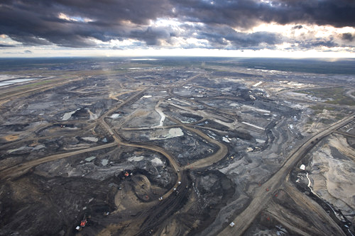

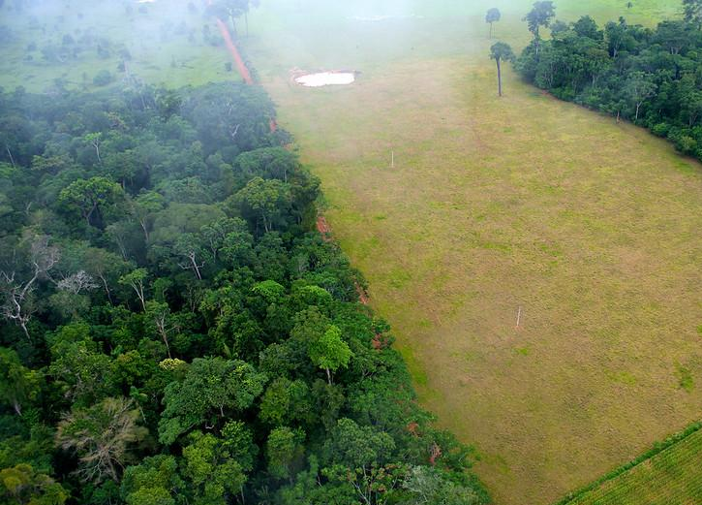
Maankäytön muutokset
Globaali ekologinen
Maankäytön muutoksia ovat esimerkiksi metsien raivaaminen sekä kaupunkien, maatilojen ja maanteiden rakentaminen. Maan muokkaaminen ihmisten käyttöön poistaa hiilinieluja sekä hävittää kasvien ja eläinten elinympäristöjä. Lisäksi maankäytön muutoksilla heikennetään maaperän tukemaa veden, typen ja fosforin kiertoa.
Ehdotuksia mittareiksi/indikaattoreiksi:
Ekologinen jalanjälki (gha)
  Viljelysmaat
  Metsät
  Laidunmaat
  Kalastusmaat
Derived from DEAL
doughnuteconomics.org

Slide 8
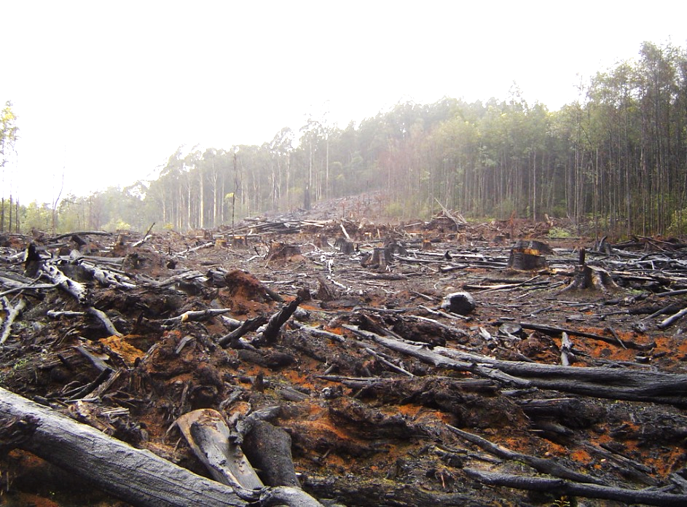

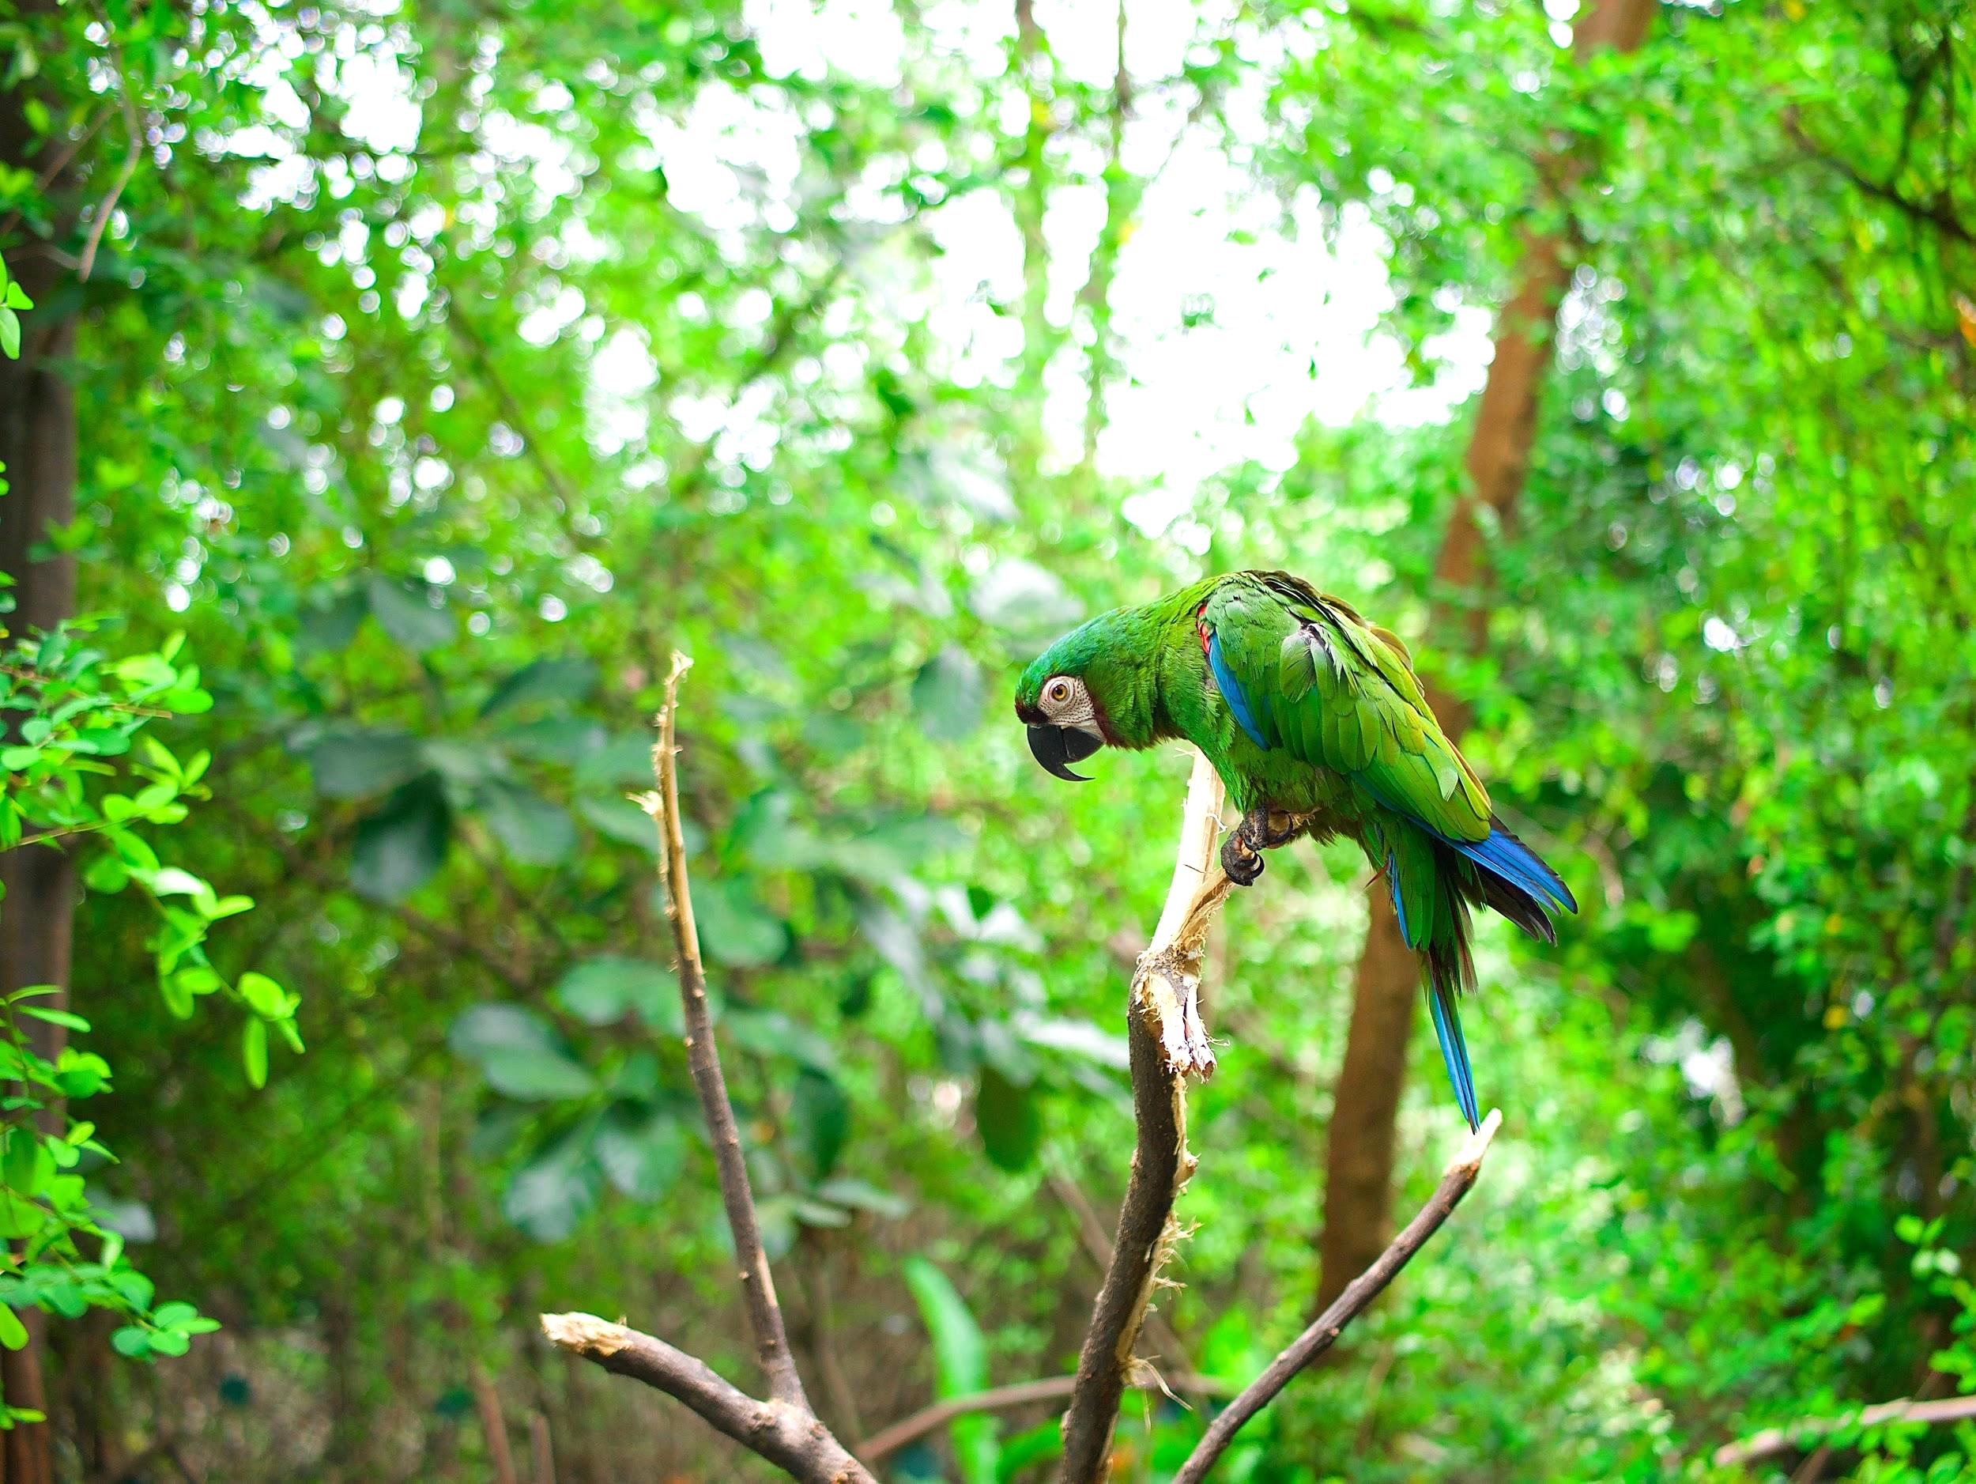
Luontokato
Globaali ekologinen
Ehdotuksia mittareiksi/indikaattoreiksi:
Kunnan hankintaketjujen luontojalanjälki (esim. yksikössä PDF, potentially disappeared fraction of species, eli kulutuksen seurauksena potentiaalisesti hävinneiden lajien osuus globaalisti)
Metsien hävittäminen ja muu elinympäristöjen tuhoutuminen aiheuttaa lajien määrän, monimuotoisuuden ja niiden keskinäisten yhteyksien vähenemistä, mikä vahingoittaa ekosysteemien hyvinvointia sekä yhtenäisyyttä. Tämä nostaa äkkinäisten ja peruuttamattomien ekosysteemien muutosten riskiä. Lisäksi se heikentää ekosysteemien kestävyyttä ja kapasiteettia ruuan, polttoaineen ja kuitujen luomiseen sekä kykyä pitää yllä kaikkien elävien olentojen elämää.
Derived from DEAL
doughnuteconomics.org

Slide 9
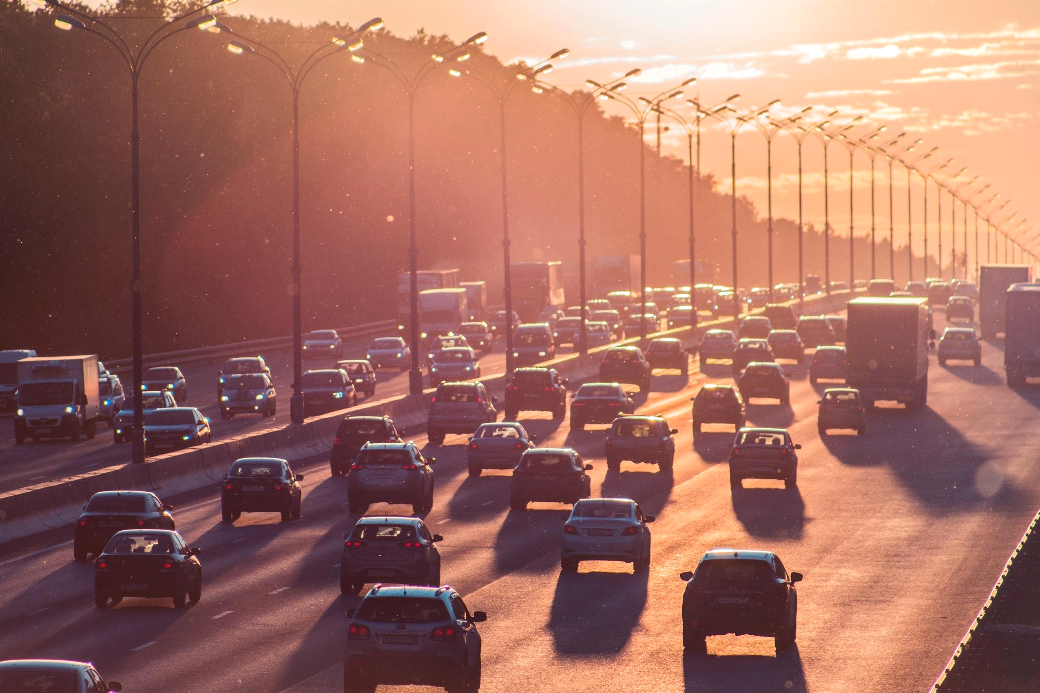

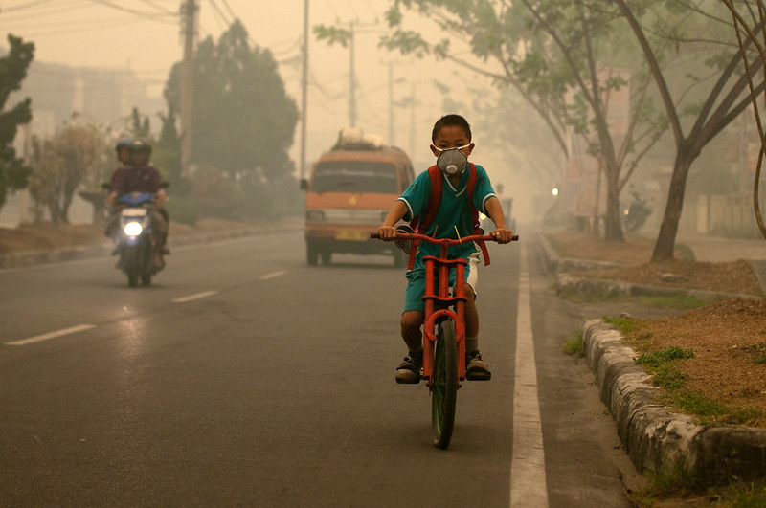
Ilmansaasteet
Globaali ekologinen
Mikrohiukkasten sekä aerosolien kuten savun, pölyn ja kaasujen päästäminen ilmaan voi vahingoittaa eläviä eliöitä. Ilmassa ne toimivat vuorovaikutuksessa vesihöyryn kanssa, mikä vaikuttaa pilvien muodostumiseen. Aerosolien päästäminen ilmaan voi vaikuttaa huomattavasti alueelliseen sadevesien määrään.
Planetaaristen rajojen viitekehyksessä ilmansaasteilla viitataan “Ilmakehän pienhiukkasiin”’.
Ehdotuksia mittareiksi/indikaattoreiksi:
PM2.5 päästöt (tonnia)
Derived from DEAL
doughnuteconomics.org

Slide 10
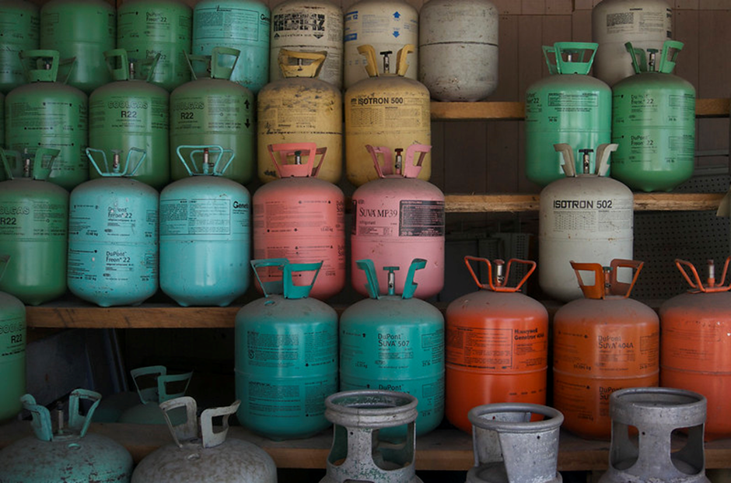
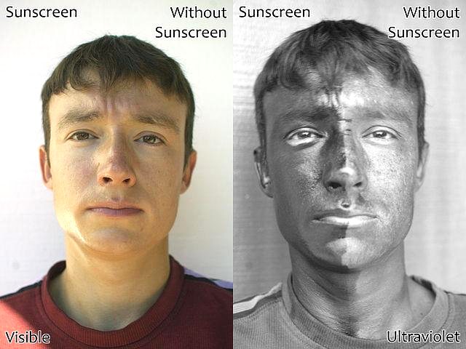

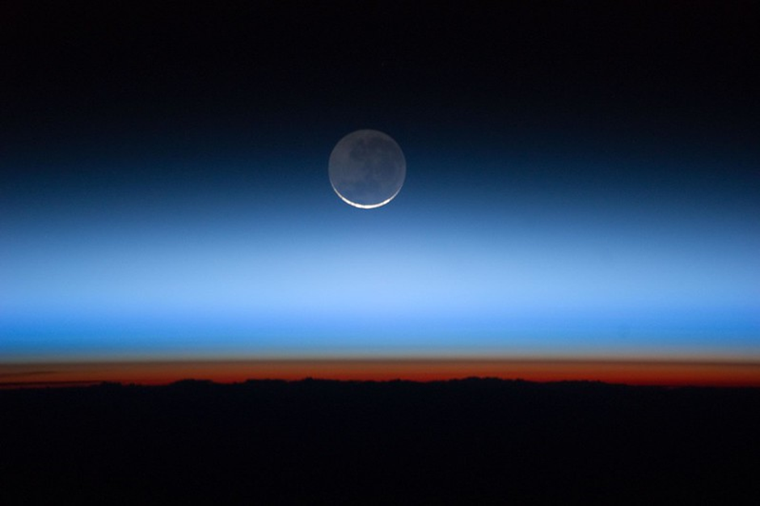
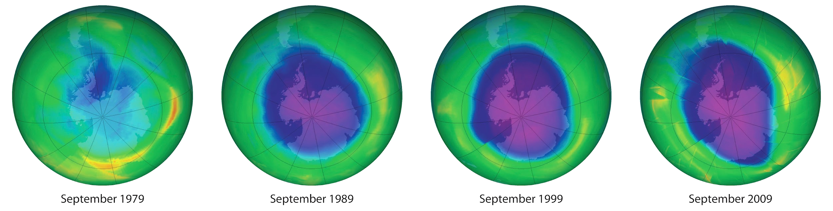
Otsonikerroksen oheneminen
Globaali ekologinen
Maapallon stratosfäärin otsonikerros suodattaa auringon ultravioletti- (UV) säteilyä. Joidenkin keinotekoisten kemiallisten aineiden kuten kloorifluorihiilivedyn (CFC) vapautuessa yläilmakehään ja otsonikerrokseen se altistaa maan ja sen asukkaat haitallisille auringon UV-säteille.
Planetaaristen rajojen viitekehyksessä otsonikerron ohenemisella viitataan “yläilmakehän otsonikatoon”’.
Derived from DEAL
doughnuteconomics.org

Slide 11


Lisenssi- ja tekijätiedot.
JYU.Wisdom
Derived from DEAL
doughnuteconomics.org
Doughnut Economics Action Lab (or DEAL) is a non-profit Community Interest Company registered in the UK, doughnuteconomics.org
All content is licensed under the a CC-BY-SA 4.0 license 2022.
You are allowed to pass on and share this, and we welcome innovations and alterations*, as long as you credit Doughnut Economics Action Lab (or DEAL) and doughnuteconomics.org
*Alterations may mean changing the words and images so that they are relevant to your context and audience, including translating some or all of the slides to another language
Key diagrams of Doughnut Economics are referenced as ‘Raworth 2017’. Full attribution text for these diagrams can be found doughnuteconomics.org/license
Käännöksen toteuttanut Suomen donitsitaloushanke. Tekstiä sovellettu Suomen olosuhteisiin sopivaksi.
11

